Slide 1

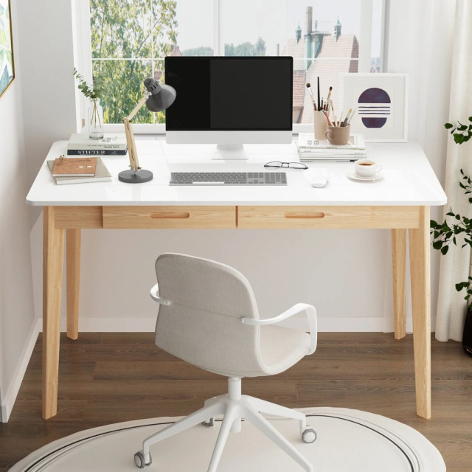
Fundamentos del Formato APA
Dominando el Estándar Internacional de la Escritura Académica

Slide 2


Objetivos de Aprendizaje
Al finalizar esta sesión, serás capaz de:
Comprender la importancia de la propiedad intelectual.
Configurar los márgenes y fuentes según APA 7.
Diseñar una portada institucional correcta.
Estructurar el texto mediante una jerarquía de títulos clara.

Slide 3

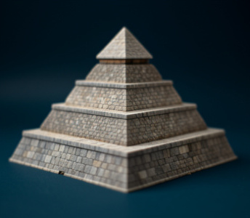
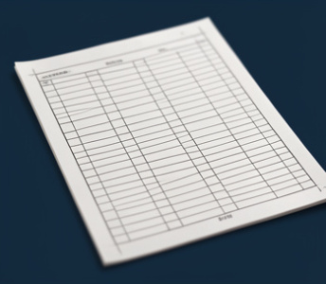

Vocabulario Clave
Citación
Referencia a la fuente original de una idea o dato.
Jerarquía
Orden de importancia de los títulos de un texto.
Formateo
El conjunto de características técnicas y visuales de un documento.
Sangría
Espacio en blanco al inicio de la primera línea de un párrafo.

Slide 4

¿Por qué importa el estilo?
Imagina que diseñas un edificio pero no sigues los planos universales de arquitectura. Nadie sabría cómo leer tus diseños.
El estilo APA es el lenguaje común de los investigadores. No se trata solo de estética, sino de proteger la honestidad académica y facilitar la lectura en todo el mundo.
🔑
Punto Clave
El plagio es el uso de ideas ajenas como propias; APA es tu escudo contra este error ético.

Slide 5

La Propiedad Intelectual
ÉTICA ACADÉMICA
En Chile, la ley 17.336 protege el derecho de autor. Al usar APA, estás:
Dando crédito a quien investigó primero.
Permitiendo que tu lector verifique tus fuentes.
Fortaleciendo tu propia credibilidad como profesional.

Slide 6
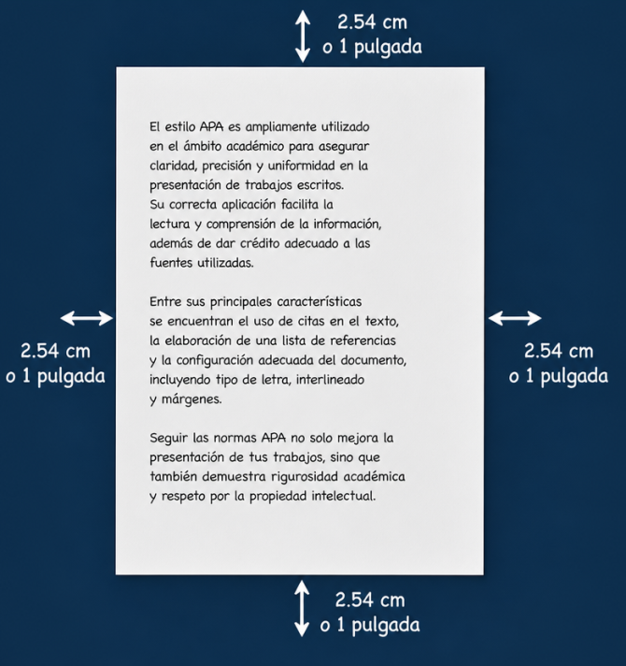
Configuración del Papel
Para un documento APA estándar:
Tamaño: Carta (Letter), no A4.
Márgenes: 2.54 cm (1 pulgada) en los cuatro costados.
Alineación: Izquierda (sin justificar el lado derecho).
🧠
Recuerda
A diferencia de los informes tradicionales chilenos, APA nunca justifica el texto.

Slide 7

Elección de Tipografía
APA 7 permite mayor flexibilidad: elige fuentes legibles con o sin remates. Se sugiere sin remates.
Con Remates
Times New Roman (12 pt)
Georgia (11 pt)
Computer Modern (10 pt)
Sin Remates
Calibri (11 pt)
Arial (11 pt)
Lucida Sans (10 pt)

Slide 8
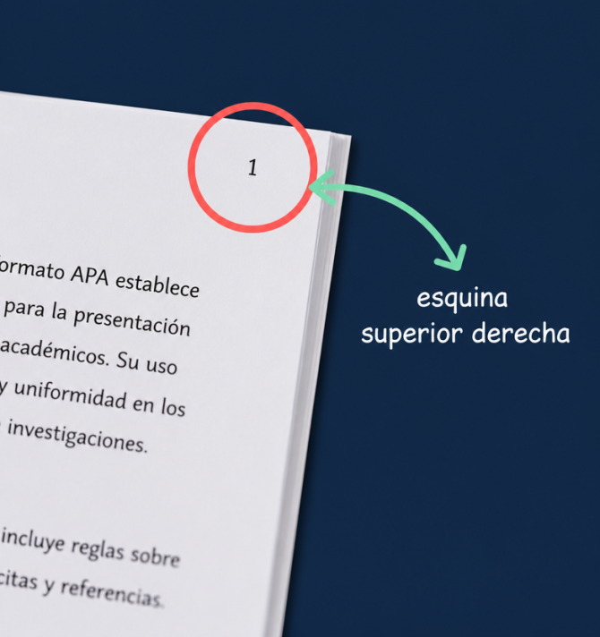
Numeración de Páginas
¿Dónde va el número?
Debe ubicarse en la esquina superior derecha de todas las páginas, incluyendo la portada institucional.
🤯
Dato curioso
En trabajos estudiantiles ya no se requiere el 'Running Head' (título corto) a menos que tu profesor lo pida expresamente.

Slide 9
Verificación Rápida
Respuestas en la siguiente diapositiva...
Según APA 7, ¿cuál es el margen correcto para un documento académico?
1.
2 cm en todos los lados
2.
2.54 cm (1 pulgada) en todos los lados
3.
1.5 cm arriba y abajo, 3 cm laterales
4.
3 cm para encuadernación

Slide 10
Verificación Rápida
✅​
Según APA 7, ¿cuál es el margen correcto para un documento académico?
1.
2 cm en todos los lados
2.
2.54 cm (1 pulgada) en todos los lados
👍​
3.
1.5 cm arriba y abajo, 3 cm laterales
4.
3 cm para encuadernación

Slide 11



La Portada Institucional
La portada es la 'cara' de tu investigación. Debe incluir la información de forma centrada y clara en la mitad superior de la página.
Título del Trabajo
En negrita y centrado, describiendo el contenido.
Identificación
Nombre del autor, universidad y departamento.
Curso y Fecha
Nombre del curso, profesor y fecha de entrega.

Slide 12


Slide 13
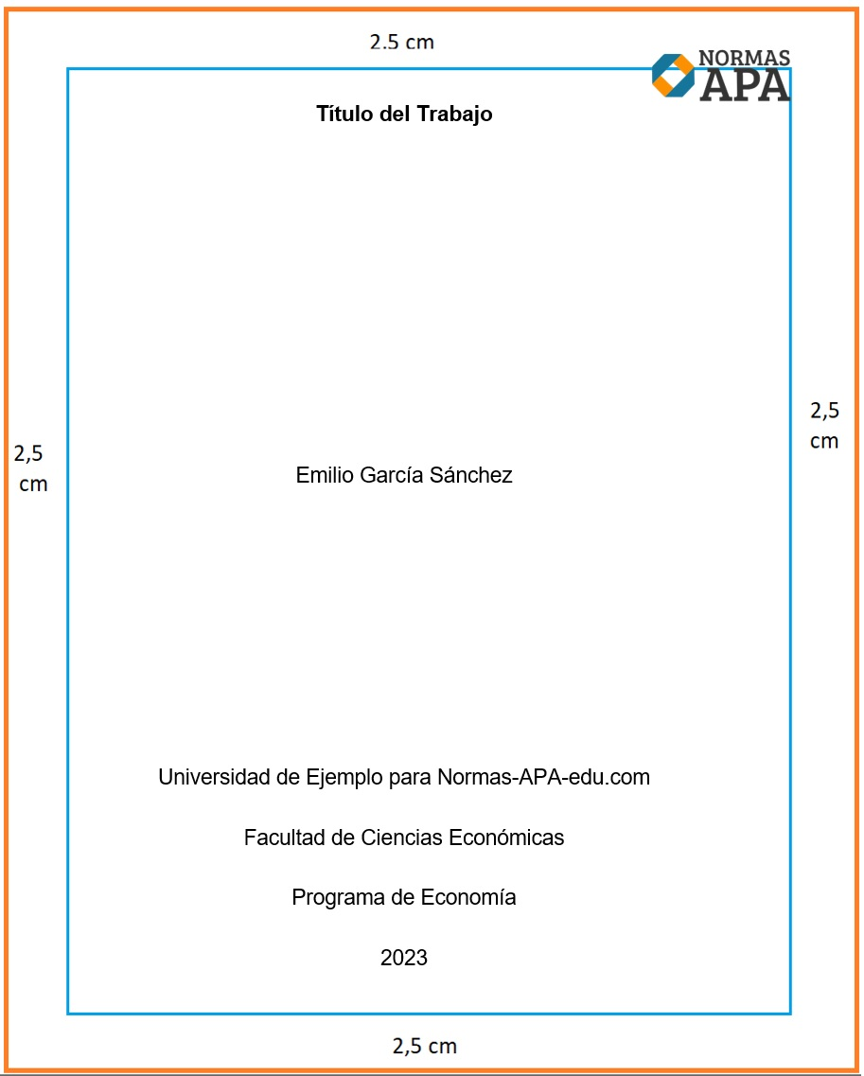

Slide 14
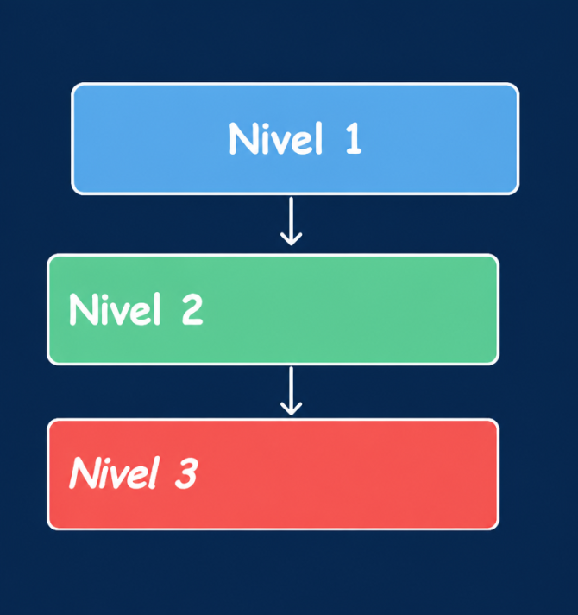
Jerarquía de Títulos
NIVELES DE TÍTULOS
APA utiliza 3 niveles de títulos para organizar el texto. Los más usados son:
Nivel 1: Centrado, Negrita.
Nivel 2: Alineado Izquierda, Negrita.
Nivel 3: Alineado Izquierda, Negrita, Cursiva.

Slide 15

Interlineado y Sangría
La regla de oro en APA es la consistencia. Todo el texto debe ser fácil de leer para el revisor.
🔍
Ejemplo
Interlineado Doble
Usa doble espacio en todo el documento. No añadas espacio extra entre párrafos.
🔍
Ejemplo
Sangría de Párrafo
Aplica sangría de 1.27 cm en la primera línea de cada párrafo.

Slide 16

Práctica de Formato
En el formato APA, el interlineado debe ser ____ y la sangría en la primera línea de cada párrafo debe medir ____.
Banco de palabras 🏦​
sencillo, justificado, doble, 1.27 cm, 2.54 cm
Respuestas en la siguiente diapositiva...

Slide 17
Práctica de Formato
✅​
En el formato APA, el interlineado debe ser doble y la sangría en la primera línea de cada párrafo debe medir 1.27 cm.
Banco de palabras 🏦​
sencillo, justificado, doble, 1.27 cm, 2.54 cm

Slide 18
Orden de la Portada
Respuestas en la siguiente diapositiva...
Ordena los elementos de arriba hacia abajo en una portada estudiantil APA 7:
Fecha de Entrega
Afiliación (Universidad y Departamento)
Título del Trabajo (en negrita)
Nombre del Autor (estudiante)

Slide 19
Orden de la Portada
✅​
Ordena los elementos de arriba hacia abajo en una portada estudiantil APA 7:
Título del Trabajo (en negrita)
1.
Nombre del Autor (estudiante)
2.
Afiliación (Universidad y Departamento)
3.
Fecha de Entrega
4.

